Slide 1
Россия на карте мира
8 класс

Slide 2
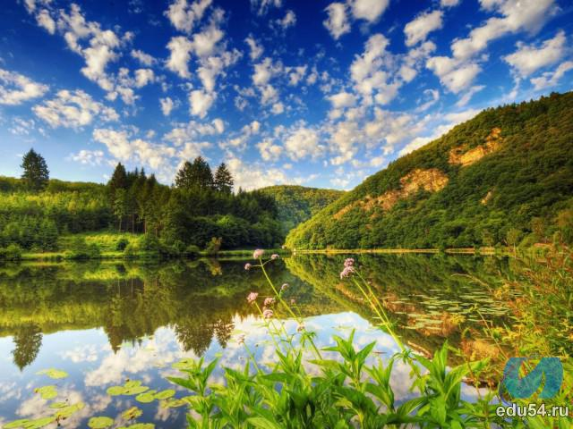
Как велика моя страна,
Как широки ее просторы!
Озера, реки и поля,
Леса, и степь, и горы…
Раскинулась моя страна
От севера до юга:
Когда в одном краю весна,
В другом снега и вьюга.
В Москве ложатся спать
сейчас,
Луна глядит в оконце.
Дальневосточник в тот же час
Встает, встречая Солнце.
Н. Забила

Slide 3
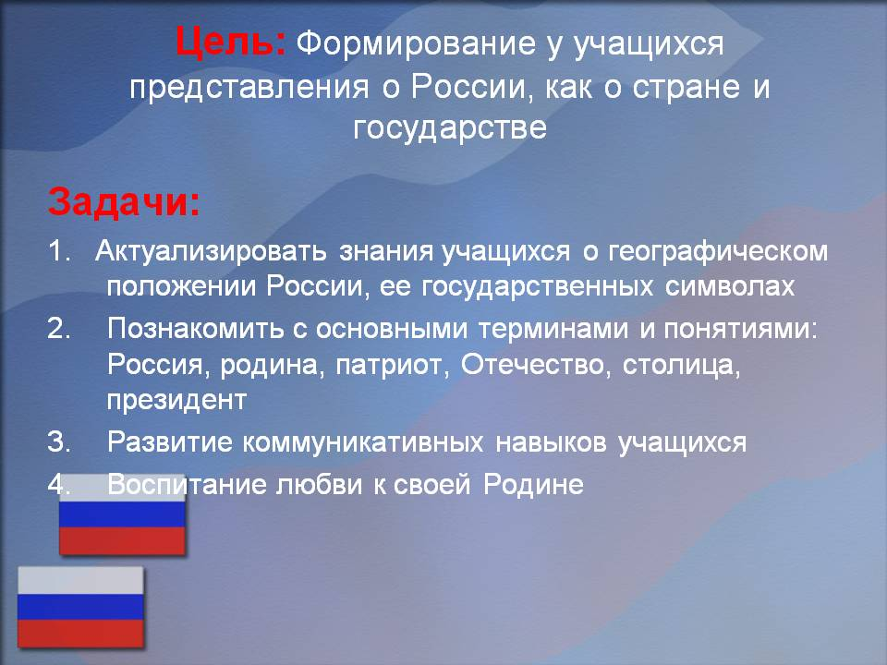

Slide 4
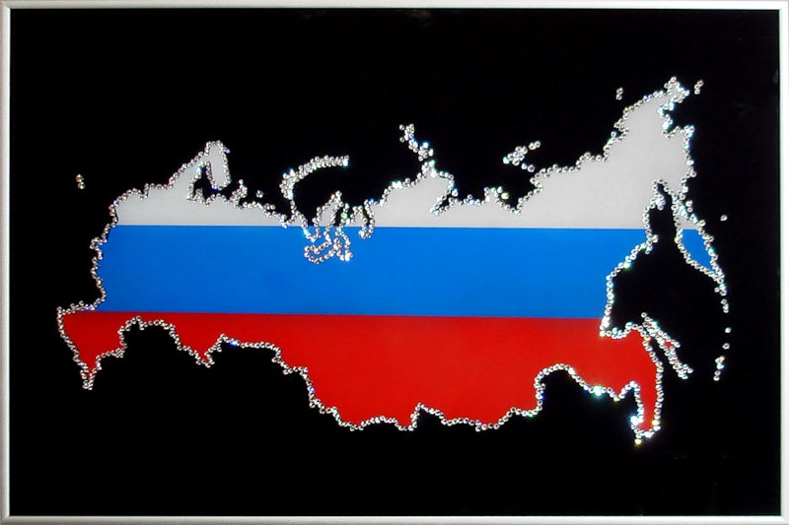
География России – изучает природу, население и хозяйство страны вцелом и отдельных ее регионов.

Slide 5
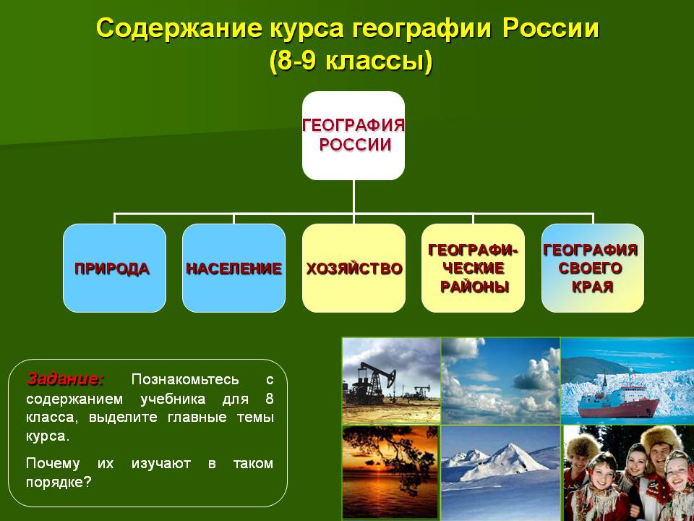

Slide 6
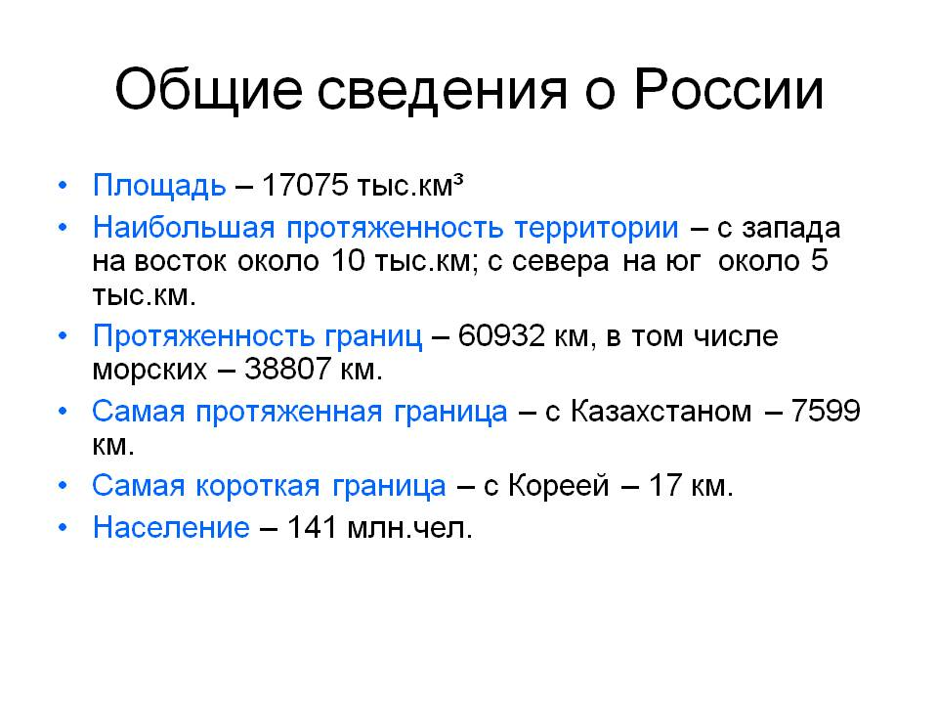

Slide 7
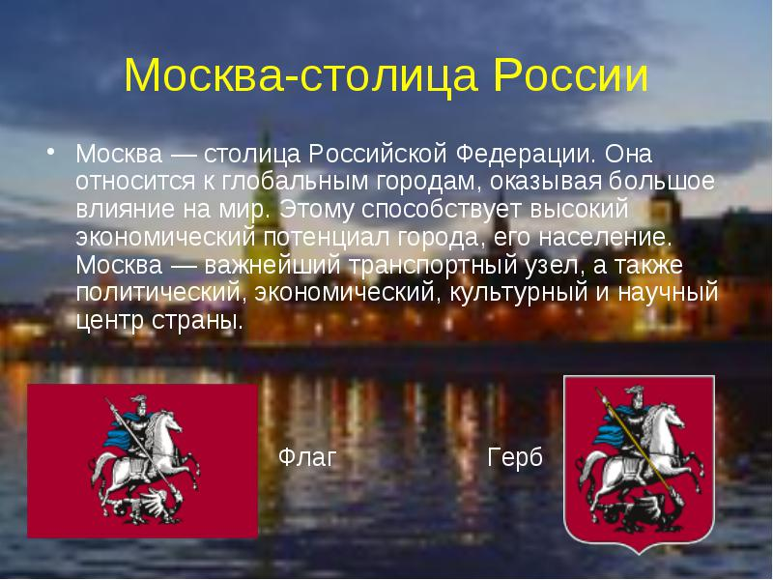

Slide 8
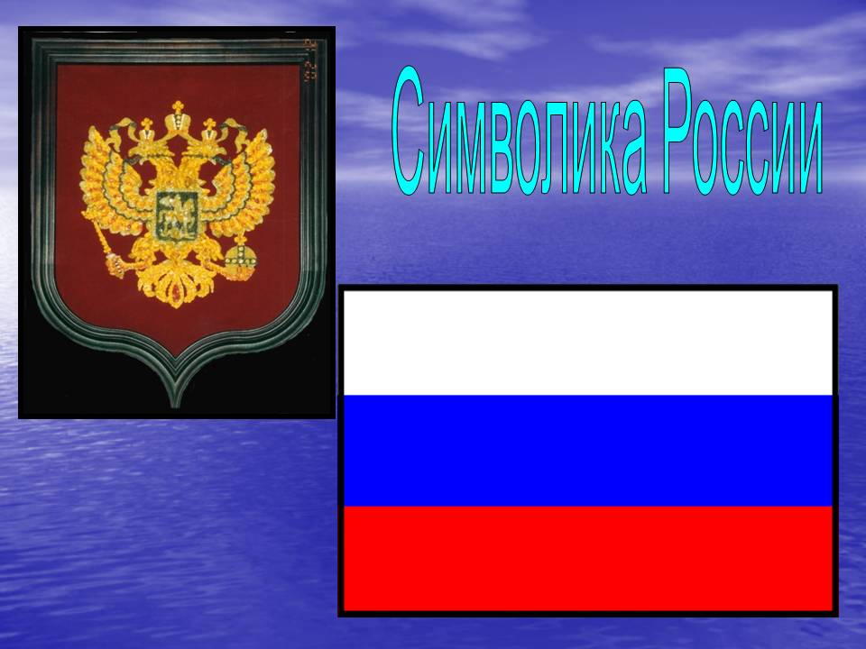
Россия на политической карте мира

Slide 9
Крупнейшее по площади государство мира (1/8 часть суши и 1/3 Евразии);
Многонациональное государство ( более 150 наций и народностей, говорящих на разных языках, но языком межнационального общения является русский);
По форме власти – президентская республика;
По государственному устройству – федерация;
Член СНГ (Содружество независимых государств) с 1991 года;
Член «Большой 8»;
Член Евросоюза с 2012 года;
Постсоциалистическое государство с переходной экономикой.

Slide 10

ПОНЯТИЯ:
Президентская республика;
Федерация;

Slide 11
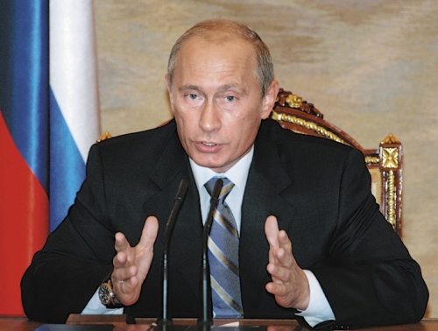
Президентская республика -
Президент избирается народом, наделен большими полномочиями и возглавляет правительство.

Slide 12
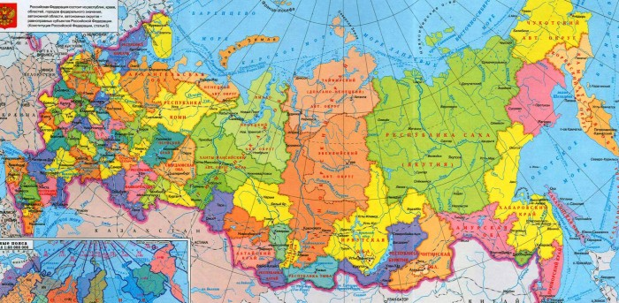
Федерация – страна в своем составе имеет самоуправляемые субъекты федерации, но их законы не противоречат Конституции РФ.

Slide 13

Страны СНГ:
Россия;
Белоруссия;
Молдавия;
Армения;
Азербайджан;
Казахстан;
Таджикистан;
Узбекистан;
Киргизия;
Туркмения!
Украина!

Slide 14
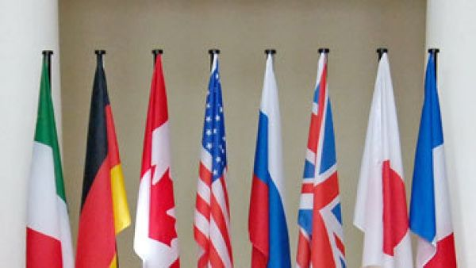
Страны «Большой 8»:
США;
Канада;
Япония;
Великобритания;
Германия;
Италия;
Франция;
Россия.

Slide 15
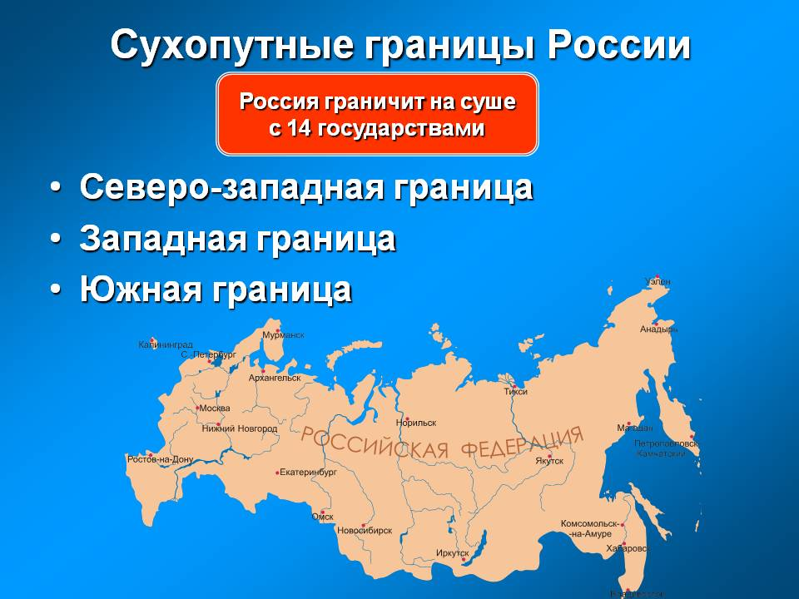

Slide 16

Работа с картой:
По карте атласа определите пограничные с Россией государства.
Выпишите в тетрадь, оформив в виде таблицы, используя предыдущий слайд.

